Slide 11
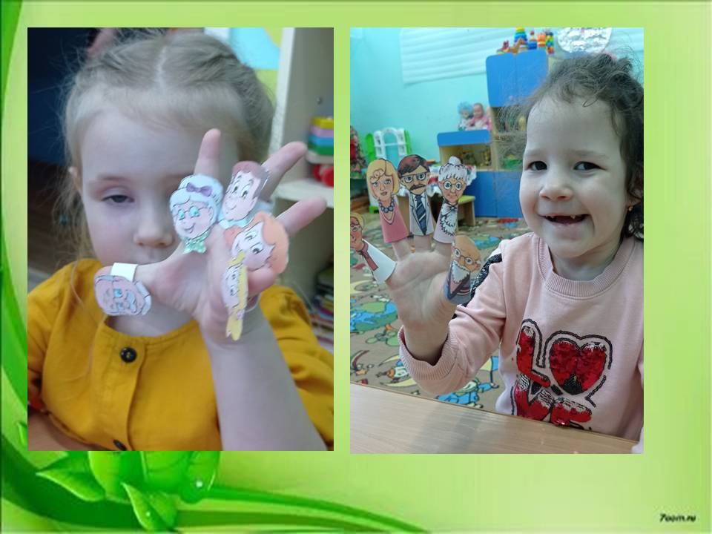

Slide 12
Сюжетно – ролевая игра «Семья»

Slide 13
Бусы для бабушки

Slide 14
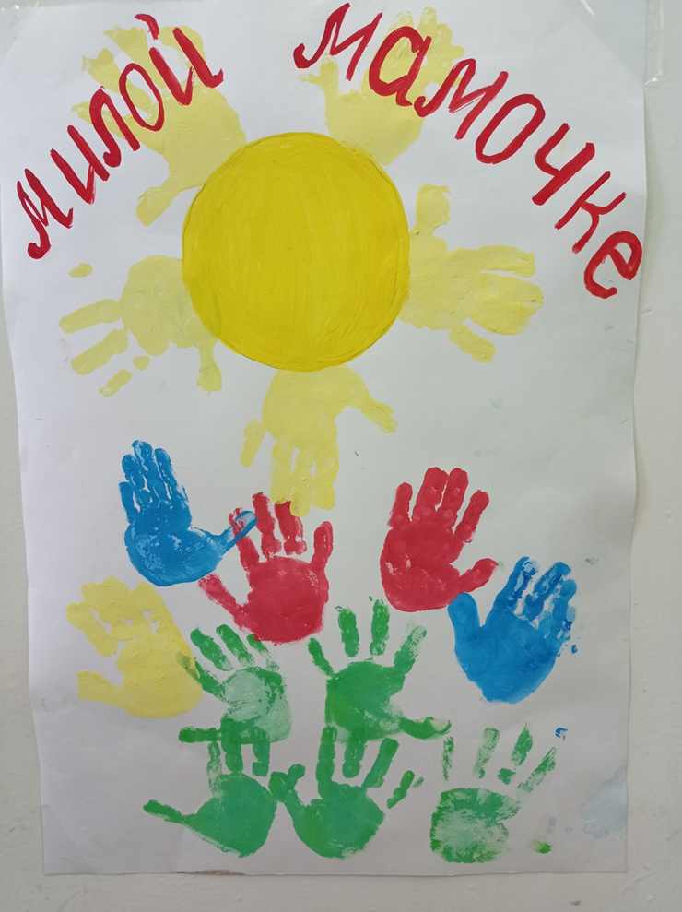
Букет для мамы

Slide 16
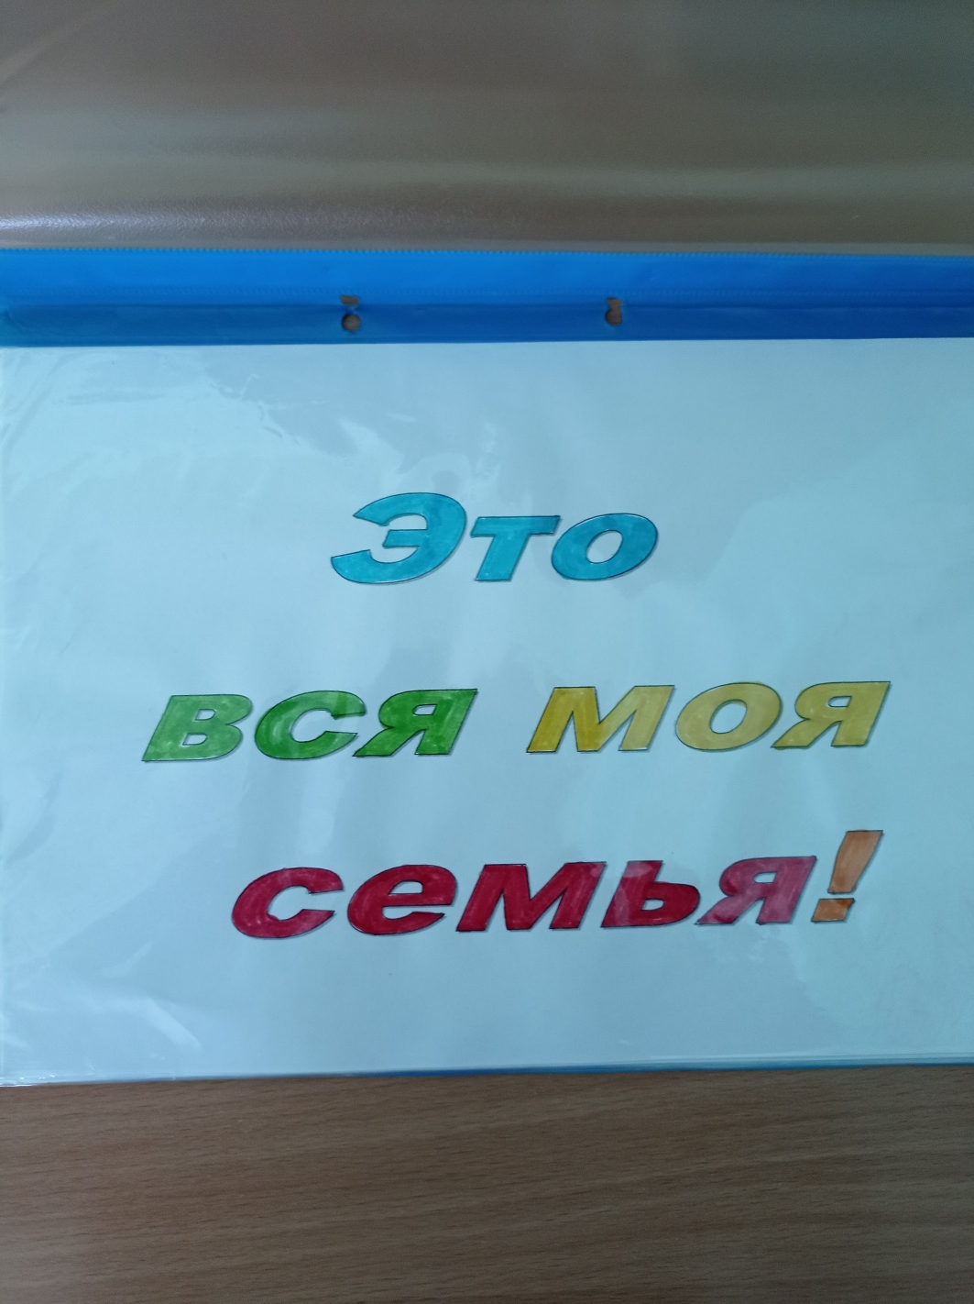

Slide 17
«Семейные традиции»

